Slide 1
Ledelse i praksis – 5. udgave

Slide 2
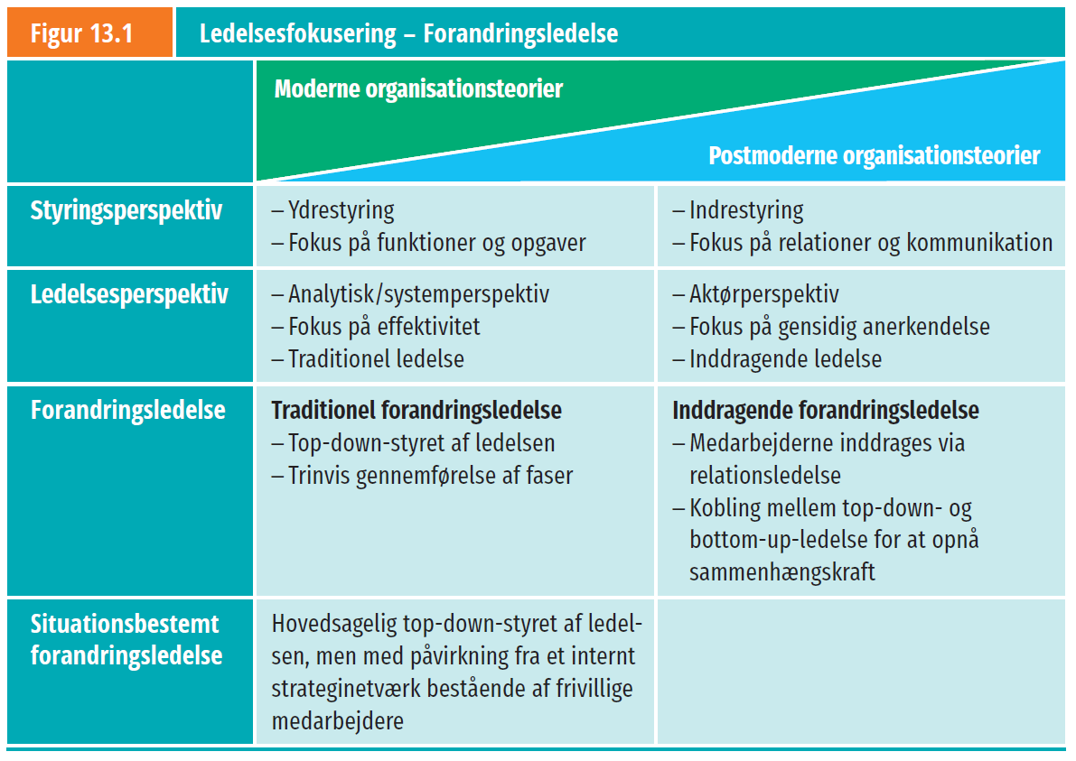
Ledelse i praksis – 5. udgave

Slide 3
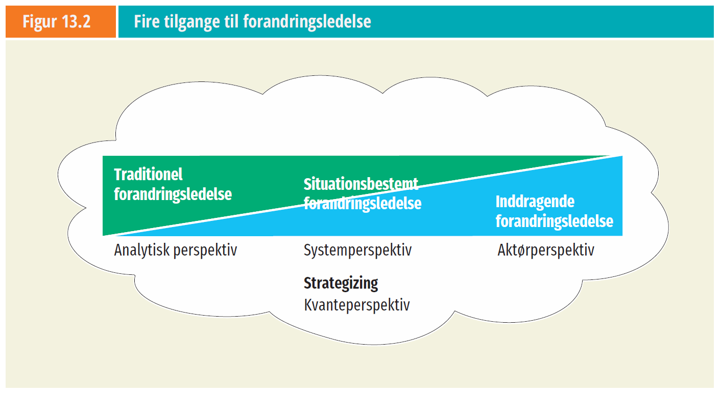
Ledelse i praksis – 5. udgave

Slide 4
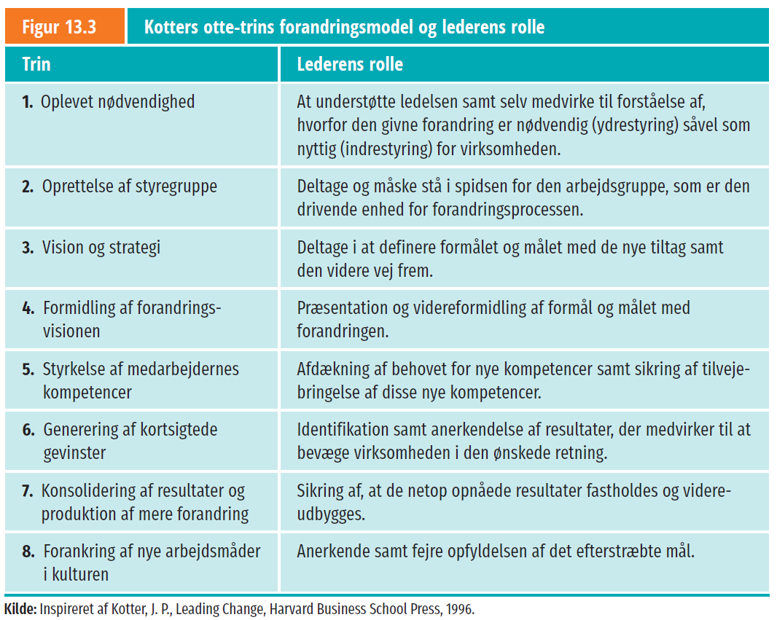
Ledelse i praksis – 5. udgave

Slide 5
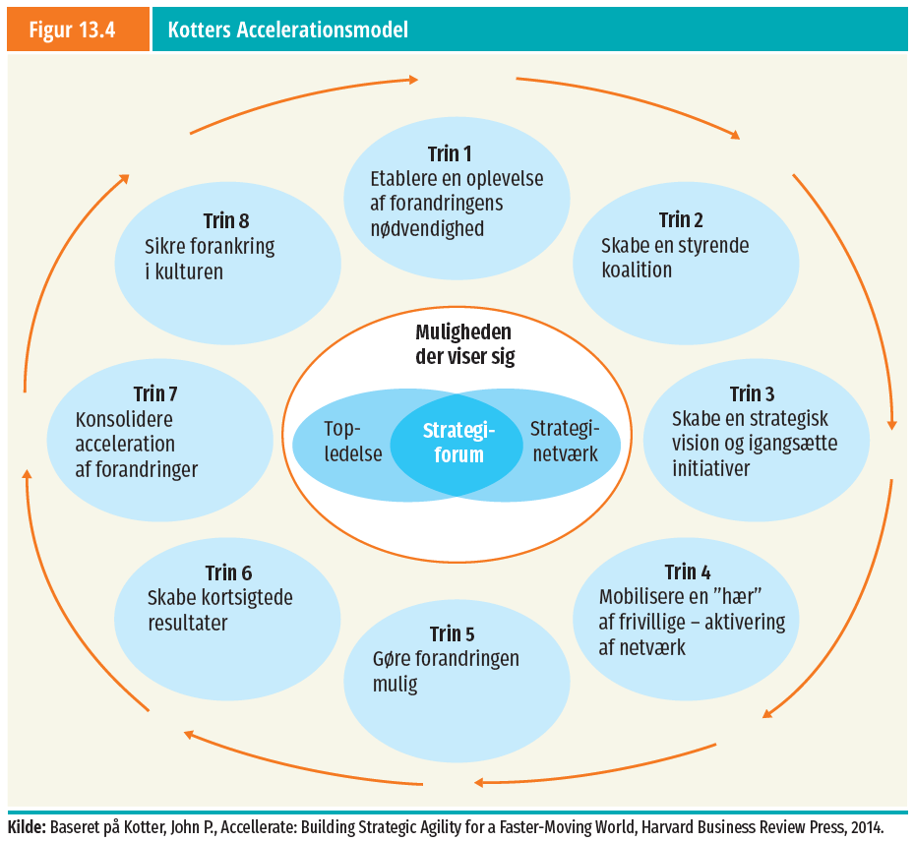
Ledelse i praksis – 5. udgave

Slide 6
Ledelse i praksis – 5. udgave

Slide 7
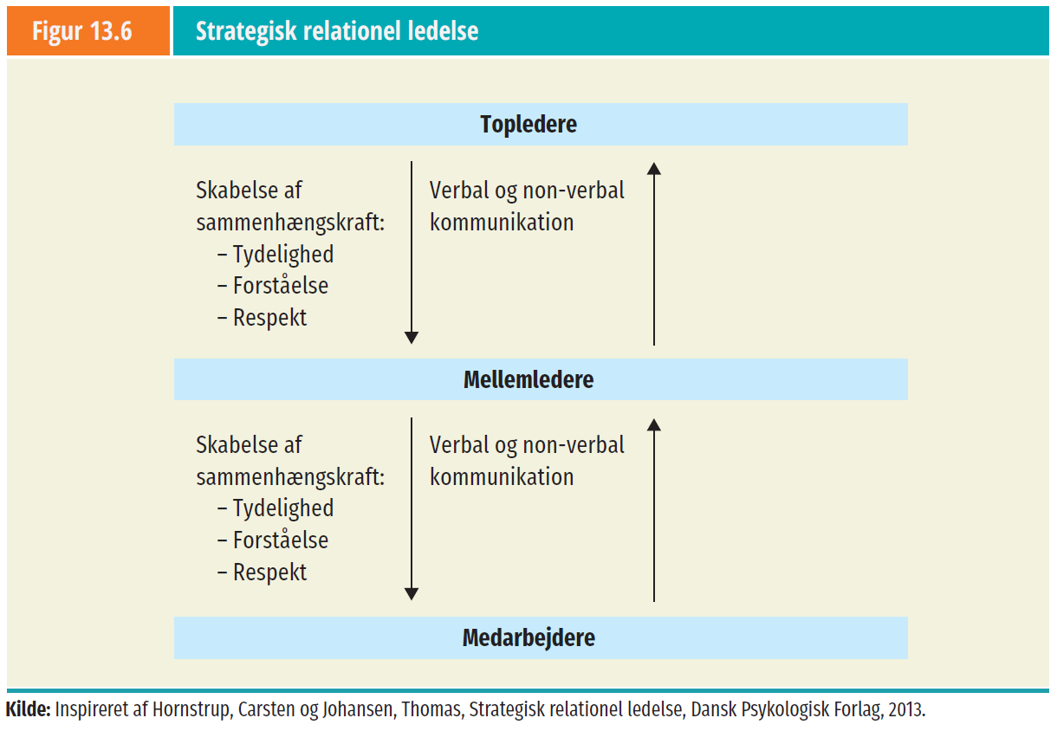
Ledelse i praksis – 5. udgave

Slide 8
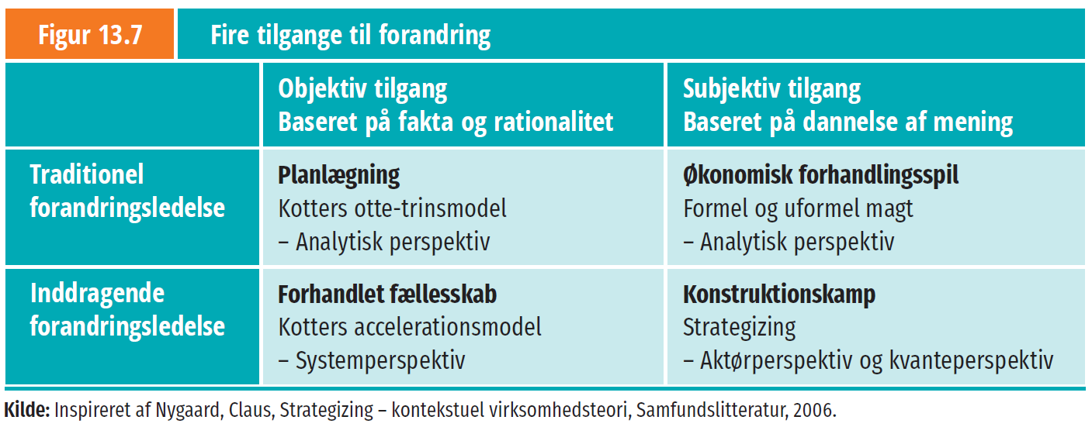
Ledelse i praksis – 5. udgave

Slide 9
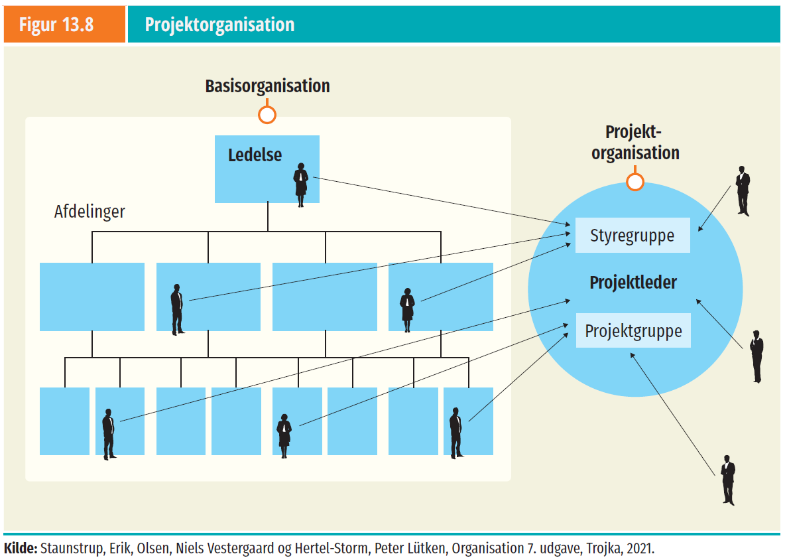
Ledelse i praksis – 5. udgave

Slide 10
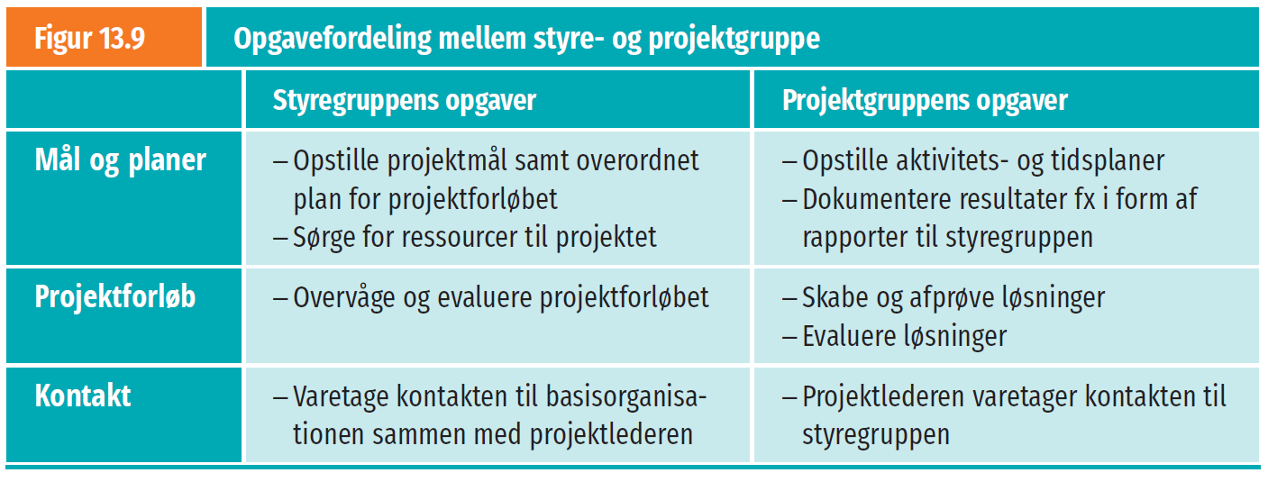
Ledelse i praksis – 5. udgave

